Slide 1


Disposiciones Administrativas SECTURI 2026
Coordinación de Recursos Financieros y Aplicación Presupuestal

Slide 2

Consideraciones
Dar puntual seguimiento a fechas de instrumentos jurídicos respecto al pago de los mismos.
Atender puntualmente fechas de cierres administrativos (Semana Santa, semana institucional, cierre de ejercicio).
Atender Disposiciones Administrativas SECTURI 2026 (publicadas en SUSI):
  Lineamientos de Racionalidad Austeridad y Disciplina Presupuestal 2026.
  Datos de facturación de acuerdo al tipo de trámite.
  Integración documental del trámite.
  En caso de declinación, atender todas y cada una de las observaciones, reingresando a la brevedad posible.

Slide 3
TABLA DE CONTENIDO
  LINEAMIENTOS GENERALES DE RACIONALIDAD, AUSTERIDAD Y DISCI...
  Tarifa de viáticos
  Consideración importante para viáticos
  Supuestos de No autorización de viáticos
  Supuestos adicionales de racionalidad interna
  Nivel tabular en viáticos
  Roles de Firma Electrónica Oficio Autorización Equipara...
  Reuniones de trabajo
  Propina
  Restricciones en el ejercicio del gasto
RECEPCIÓN DE TRÁMITES
      Proceso del trámite
      Datos de facturación
      Datos de facturación PT
      Datos de facturación GO
      Datos de facturación GRC
      Integración documental del trámite.
      Integración documental del trámite.
      Roles de Firma Electrónica
      Roles de Firma Electrónica PT y GO
      Roles de Firma Electrónica GRC
      Gasto a Reserva de Comprobar
      Solicitud GRC
      Comprobación GRC Especificaciones
      Comprobación GRC PAM
      Comprobación GRC extranjero
      PT Proveedor Extranjero
      Complemento de Pago
      ¿Qué información es necesaria registrar en el complemento...
      Proceso Complemento de Pago
      Roles de Firma Electrónica Complemento de Pago
    Proceso de Cancelación de CFDI
    Oficios
    Autorización de partidas restringidas: 3810, 3820 Y 3830
    Roles de Firma Electrónica Oficios
    Movimientos Presupuestales
    Ampliación y reducción
    Compensados
    Roles de Firma Electrónica Movimientos Presupuestales:
    Reserva de recursos
    Estado de Situación Presupuestal
    Movimientos Bancarios
    Traspasos bancarios, consultas de movimientos, estados de...
    Dudas y comentarios a los correos:

Slide 4

LINEAMIENTOS GENERALES DE RACIONALIDAD, AUSTERIDAD Y DISCIPLINA PRESUPUESTAL DE LA ADMINISTRACIÓN PÚBLICA ESTATAL PARA EL EJERCICIO FISCAL DE 2026
Tarifa de viáticos
Supuestos de No autorización de viáticos
Supuestos adicionales de racionalidad interna
Reuniones de trabajo
Propina
Restricciones en el ejercicio del gasto

Slide 5

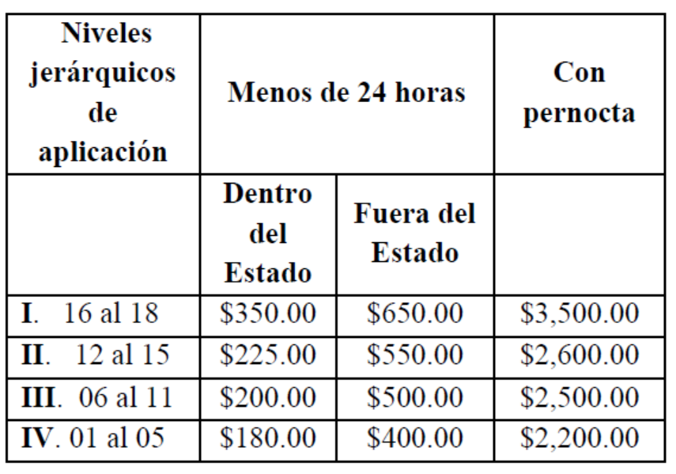
Tarifa de viáticos
(Artículo 19)

Slide 6
Consideración importante para viáticos
Horario a partir del cual serán autorizados gastos por concepto de viáticos:
17:00 hrs.
*Precedente: “Plática sensibilización uso y manejo de recursos públicos” por parte del OIC de la SECTUR, en fecha 12 de octubre de 2021.

Slide 7

Supuestos de No autorización de viáticos (Artículo 24)
I. El traslado sea del domicilio particular al del Lugar de Adscripción o viceversa
II. Para cubrir cualquier otro pago distinto a los conceptos comprendidos en la partida de viáticos
V. Para otorgar gastos al personal que adeude comprobantes y reembolsos por concepto de viáticos no devengados o de comisiones anteriores.
III. Cuando el Lugar de Adscripción y el de la Comisión Oficial se encuentre en el mismo municipio
IV. Para sufragar gastos de terceras personas o de actividades ajenas a las Comisiones Oficiales

Slide 8
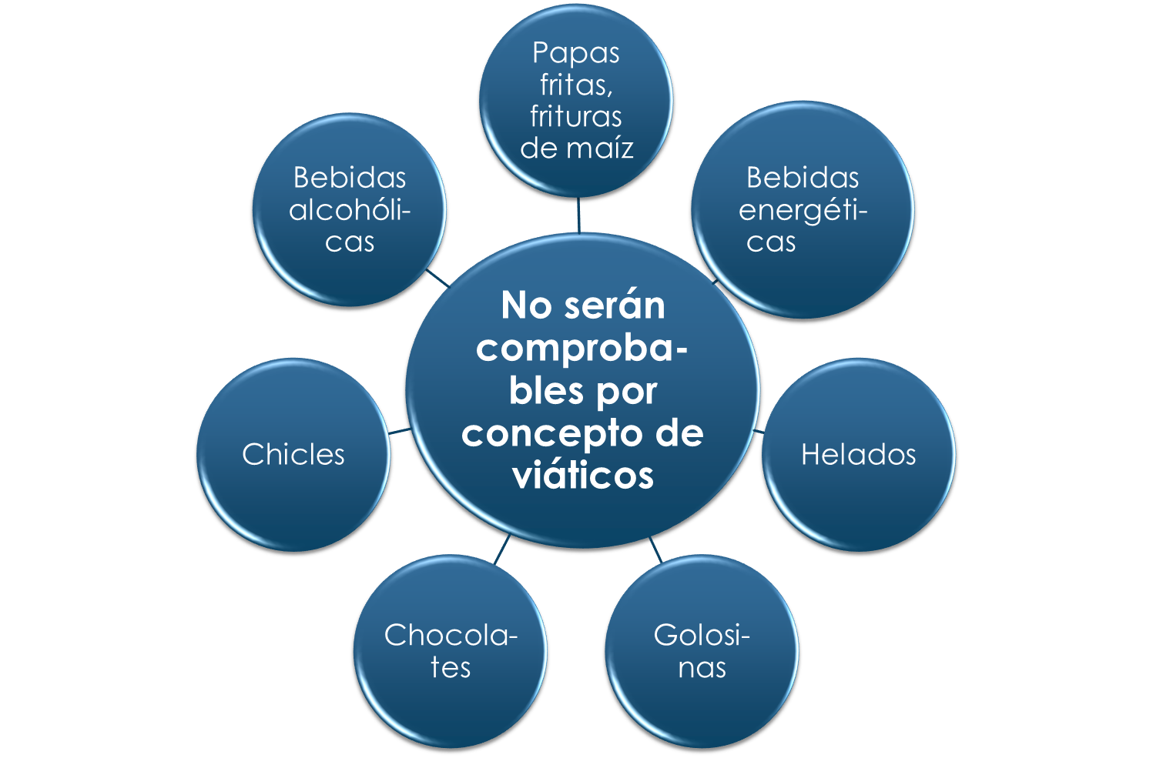







Supuestos adicionales de racionalidad interna para viáticos (Artículo 24)

Slide 9

Nivel tabular en viáticos
Cuando para una misma Comisión Oficial se designe a Personal Comisionado de niveles jerárquicos diferentes, la Tarifa a aplicar será de acuerdo al nivel que a cada uno corresponda.
        La equiparación de niveles tabulares en viáticos únicamente podrá exceptuarse en situaciones extraordinarias que se encuentren plenamente justificadas, en cuyo caso, se deberá realizar oficio de solicitud de autorización por parte del Jefe superior jerárquico, a través del Sistema de Firma Electrónica, al Director General Administrativo con antelación a la realización del evento o comisión.

Slide 10

Roles de Firma Electrónica Oficio Autorización Equiparación de Niveles Tabulares en viáticos:
Responsable del Gasto……………………………..……Firmante
Jefe superior jerárquico…………………………….…... Firmante
González Guerrero Rodrigo.…………………………….Firmante
González Noriega Néstor Omar…………………….Destinatario
Hernández Quintana Dulce Guadalupe……………Destinatario
López López Angélica………...……………………....Destinatario
Mendoza Torres Arturo de Jesús………………….....Destinatario
IMPORTANTE: Seleccionar secuencia de firma
La duración del PAM será con un mínimo de 15 días, así mismo, una vez firmado por la DGA, se considerará autorizada la solicitud.

Slide 11

Reuniones de trabajo
Las Dependencias y Entidades deberán privilegiar el uso de las instalaciones con las que cuente Gobierno del Estado.
    En caso de que se requiera la utilización de un espacio fuera de las instalaciones de Gobierno del Estado que genere algún costo, se deberá contar con la autorización de la Subsecretaría de Administración de la Secretaría.
(Artículo 31)

Slide 12

Propina
El pago de propinas por consumo de alimentos, será de hasta un máximo del 10% del importe total del respectivo consumo.
(Artículo 34)

Slide 13

Restricciones en el ejercicio del gasto
Se deberá contar con la validación de la Subsecretaría de Administración de la Secretaría para el ejercicio de los recursos asignados a las partidas:
  3710 «Pasajes aéreos»
  3760 «Viáticos al extranjero»
  3810 «Gastos de ceremonial»
  3820 «Gastos de orden social y cultural»
  3830 «Congresos y convenciones»
(Artículo 41)

Slide 14

RECEPCIÓN DE TRÁMITES
Uso exclusivo de medios digitales en la atención de trámites.
Artículo 55, de la Ley para el Ejercicio y Control de los Recursos Públicos para el Estado y los Municipios de Guanajuato;
Artículos 1 y 15, segundo párrafo de los Lineamientos Generales de Racionalidad, Austeridad y Disciplina Presupuestal de la Administración Pública Estatal para el Ejercicio Fiscal 2026.

Slide 15
Proceso del trámite
Enviar el Comprobante Fiscal Digital por Internet (factura) en su formato pdf y xml al correo de validación dasedetur@guanajuato.gob.mx (Asunto: PT/GO/GRC SECTURI …, factura “x”) con un plazo no mayor a 30 días naturales transcurridos con respecto a su fecha de expedición.
Si se generó el trámite a través de SUSI, ya no será necesario el envío manual del CFDI.
Subir el trámite mediante el sistema de Firma Electrónica con el nombre correspondiente al Folio del trámite.
Una vez revisado el trámite se hará el comentario “Acuse de recibido…” o en su caso se declinará con las observaciones correspondientes (se sugiere revisar constantemente su Firma Electrónica).
En caso de declinación, los reingresos se atenderán conforme a la carga de trabajo previa.
PT, GO Y GRC

Slide 16

Datos de facturación
PT, GO Y GRC

Slide 17






Datos de facturación PT
Nombre del Receptor | Gobierno del Estado de Guanajuato
RFC del Receptor | GEG850101FQ2
Régimen fiscal del Receptor | 603 Personas morales con fines no lucrativos
Domicilio fiscal del Receptor | C. P. 36000
Uso del CFDI | G03 Gastos en general
Forma de pago | 99 Por Definir
Método de pago | PPD Pago en Parcialidades o Diferido

Slide 18
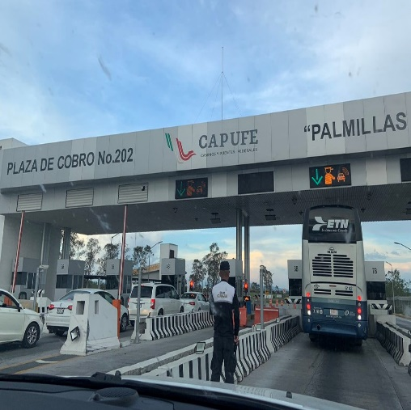



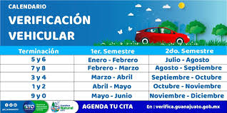
Datos de facturación GO
Nombre del Receptor | Gobierno del Estado de Guanajuato
RFC del Receptor | GEG850101FQ2
Régimen fiscal del Receptor | 603 Personas morales con fines no lucrativos
Domicilio fiscal del Receptor | C. P. 36000
Uso del CFDI | G03 Gastos en general
Forma de pago | 01 Efectivo / 28 Tarjeta de débito
Método de pago | PUE Pago en Una sola Exhibición

Slide 19






Datos de facturación GRC
Nombre del Receptor | Gobierno del Estado de Guanajuato
RFC del Receptor | GEG850101FQ2
Régimen fiscal del Receptor | 603 Personas morales con fines no lucrativos
Domicilio fiscal del Receptor | C. P. 36000
Uso del CFDI | G03 Gastos en general
Forma de pago | 01 Efectivo / 28 Tarjeta de débito
Método de pago | PUE Pago en Una sola Exhibición

Slide 20

Integración documental del trámite.
El respaldo documental deberá integrarse en una carpeta zip, nombrada con el folio del trámite de PAGO; la cual deberá contener los archivos que apliquen, separados y nombrados de la siguiente manera:

Slide 21
Integración documental del trámite.
Nombre del documento | Pago a terceros | Gasto de operación | Solicitud Gasto a Reserva de Comprobar
Anexo 1 | Reporte de integración documental (.xlsx). | Reporte de integración documental (.xlsx). | Reporte de integración documental (.xlsx).
01_Oficio de solicitud | N/A | N/A | FINANCIEROS
02_Póliza | FINANCIEROS
03_CFDI | Comprobante Fiscal Digital por Internet o comprobante que ampara el pago (.pdf). | Comprobante Fiscal Digital por Internet o comprobante que ampara el pago (.pdf). | N/A
04_Contrato o convenio | Instrumento jurídico correspondiente y su garantía de pago (.pdf). | N/A | N/A
09_GRC-1 Gastos a Reserva de Comprobar | N/A | N/A | Solicitud de Gasto a Reserva de Comprobar GRC-1 (.pdf).
10_Oficio de Autorización de Partidas Restringidas | Oficio de Autorización de la Subsecretaría de Administración para el ejercicio de partidas restringidas (3710, 3760, 3810, 3820, 3830, 3310, 3330, 3340, y 3390), debidamente firmado (.pdf). | Oficio de Autorización de la Subsecretaría de Administración para el ejercicio de partidas restringidas (3710, 3820), Oficio de Autorización de la DGRMSG (2610)debidamente firmado (.pdf). | Oficio de Autorización de la Subsecretaría de Administración para el ejercicio de partidas restringidas (3710, 3760, 3810, 3820, 3830, 3310, 3330, 3340, y 3390), debidamente firmado (.pdf).
11_Oficio de Autorización de Comunicación Social | Oficio de Autorización emitido por la Coordinación General de Comunicación Social para el ejercicio de partidas de difusión (3611, 3612, 3639, 3660 y 3690), debidamente firmado (.pdf). | N/A | N/A
12_Oficio de Autorización de Pasivos | Oficio de Autorización de Pasivos (.pdf). | N/A | N/A
14_Otros | Carátula de pago, oficio delegatorio, oficio de liberación de pago, CFDI con su respectivo encabezado, oficio de comisión, evidencia fotográfica, soporte de datos bancarios, registro en el padrón de proveedores, CURP en caso de ayudas y subsidios a persona físicas, listado de beneficiarios, minutas, programas, agendas, itinerarios, lista de asistencia, etc. (.pdf). | Carátula de pago, oficio delegatorio, oficio de liberación de gasto, formato de desglose de gastos (viáticos por persona), CFDI con su respectivo encabezado, notas de consumo, oficio de comisión, check in-out, vouchers, tickets, programas, agendas, itinerarios, evidencia fotográfica, recibo de verificación, lista de asistencia, etc. (.pdf). | Oficio de comisión, formato de desglose de gastos (viáticos por persona) invitaciones, programas, agendas, itinerarios, etc. (.pdf).

Slide 22
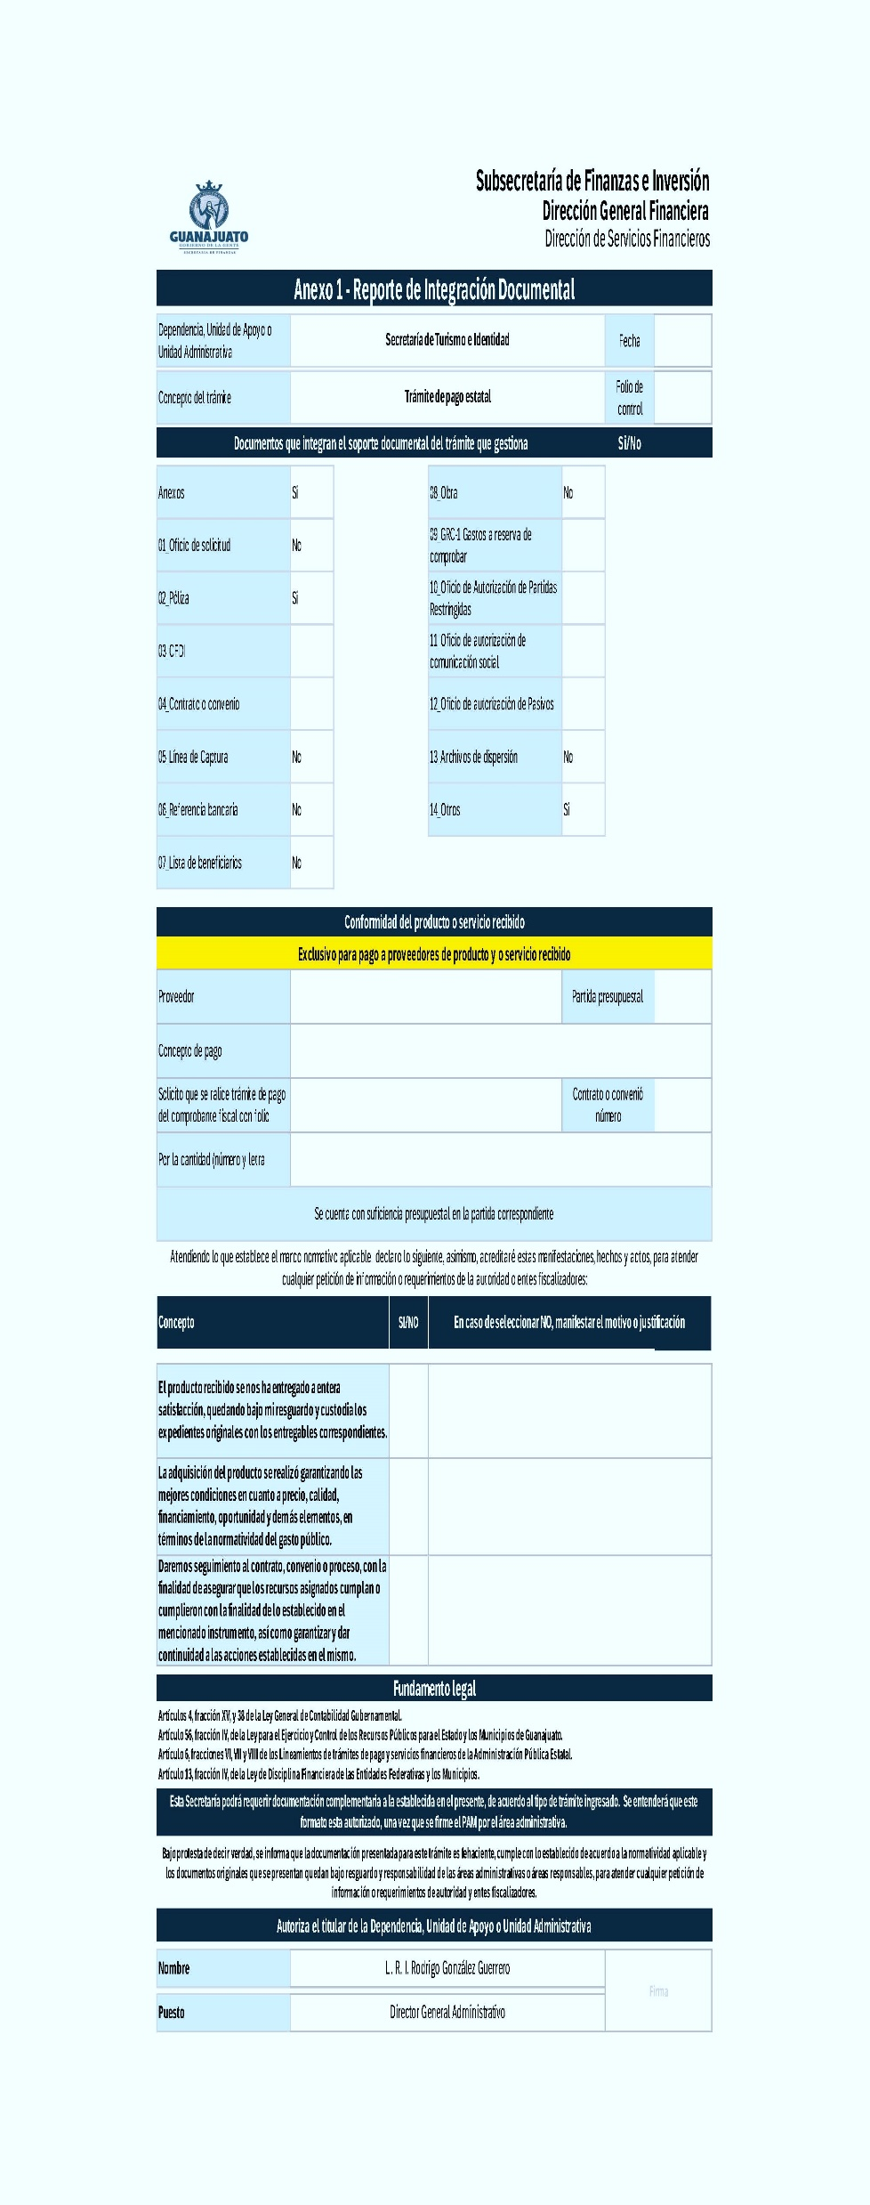
Reporte de integración documental (.xlsx).

Slide 23
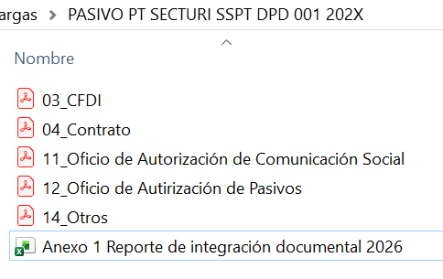
Ejemplo

Slide 24

Roles de Firma Electrónica
PT, GO Y GRC

Slide 25
Roles de Firma Electrónica PT y GO:
PARTIDAS: 3550, 3920, 3570, 3180
1.- Responsable del Gasto ………................…..……….. Firmante
2.- Mondragón Martínez Elizabeth Cristina …………... Firmante
3.- Responsable del Proyecto…………..............………..Firmante
4.- Mendoza Torres Arturo de Jesús………………....…....Revisor
5.- González Noriega Néstor Omar…………………….…Revisor
6.- Hernández Quintana Dulce Guadalupe………...Destinatario
7.- López López Angélica……………………………. Destinatario
8.- González Guerrero Rodrigo.……………………...Destinatario
DEMÁS PARTIDAS
1.- Responsable del Gasto / Director de área / Líder proyecto / Responsable del Proyecto..………………....Firmante
2.- Mendoza Torres Arturo de Jesús…………...................Revisor
3.- González Noriega Néstor Omar………………….……Revisor
4.- Hernández Quintana Dulce Guadalupe…….…..Destinatario
5.- López López Angélica……….………………….....Destinatario
6.- González Guerrero Rodrigo.……………………...Destinatario
IMPORTANTE: Seleccionar secuencia de firma
La duración del PAM será con un mínimo de 15 días, contados a partir de que el trámite se encuentre liberado por todos y cada uno de los firmantes de las áreas solicitantes.

Slide 26
Roles de Firma Electrónica GRC (solicitud y comprobación):
1.- Responsable del Gasto / Director de área / Líder proyecto / Responsable del Proyecto…………..............…..……….Firmante
2.- Hernández Quintana Dulce Guadalupe………....…...Revisor
3.- Mendoza Torres Arturo de Jesús …..………....…Destinatario
4.- González Noriega Néstor Omar…………………Destinatario
5.- López López Angélica……………………………. Destinatario
6.- González Guerrero Rodrigo.……………………...Destinatario
IMPORTANTE: Seleccionar secuencia de firma
La duración del PAM será con un mínimo de 15 días, contados a partir de que el trámite se encuentre liberado por todos y cada uno de los firmantes de las áreas solicitantes.

Slide 27


Gasto a Reserva de Comprobar
Solicitud y Comprobación

Slide 28

Solicitud GRC
Solicitarse en un término de 4 días hábiles de anticipación a celebrarse el evento o comisión correspondiente.

Slide 29

Comprobación GRC Especificaciones
Horario de recepción: 8:30 am a 2:00 pm.
A más tardar en un término de 3 días hábiles contados a partir del día siguiente a la fecha de terminación de la comisión.
Todos los documentos del gasto se deberán presentar FIRMADOS por el responsable del gasto (Artículo 52 LGRADP).
La comprobación deberá estar completa y correctamente integrada:
  Factura de alimentos: integrar tickets / notas de consumo.
  Factura de hospedaje: adjuntar check in – out / hoja de registro.
  Factura de peajes: indicar número de placas y kilometraje en ticket.
  Factura de traslados: indicar lugar de origen (lugar x, sede del evento tal) y destino (lugar y, sede del evento tal) en el encabezado de factura.

Slide 30
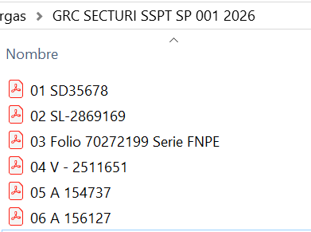
Comprobación GRC PAM
1. Se deberá crear un documento pdf por cada comprobante de gasto (factura):
Ejemplo factura 1: Carátula (hoja amarilla) + Oficio (s) Delegatorio (s) + Relación de comprobantes + Oficio de Liberación del Gasto + Oficio de reintegro (si aplica) + Formato de desglose de viáticos por persona + Factura firmada con su encabezado + ticket/nota/check in –out/voucher/pase de abordar/etc + Oficio de comisión + Oficio de autorización de partidas (si aplica) + Evidencia del gasto
Ejemplo factura 2, 3, …, n: Factura firmada con su encabezado + ticket/nota/check in –out/voucher/pase de abordar/etc + Oficio de comisión + Oficio de autorización de partidas (si aplica) + Evidencia del gasto (lo resaltado en azul solo en caso de ser una comisión o persona diferente al contenido en las facturas anteriores).
2. Una vez integrados todos los archivos, y cuidando el orden de la relación de comprobantes, se deberán comprimir en zip y enviar bajo la modalidad de Firma Electrónica:

Slide 31

Comprobación GRC extranjero
En el caso de comprobantes del extranjero, se creará un solo archivo pdf que los incluya a todos, cuidando el orden de la relación de comprobantes.
        Cabe hacer mención que los datos de los comprobantes deberán ser los de Gobierno del Estado de Guanajuato.

Slide 32
PT Proveedor Extranjero
Correo
El Director de área deberá enviar correo electrónico dirigido al Director General Administrativo, solicitando el tipo de cambio para generar el trámite de pago.
Notificación
Trámite de pago
3 días hábiles previos a su fecha estimada de compromiso de pago.
Es importante considerar que a partir del envío de la solicitud se deberá estar pendiente a su correo electrónico, ya que, se puede obtener respuesta por la mañana, en cualquiera de los días posteriores.
El día en que se realice la operación del pago, la Dirección de Servicios Financieros notificará el tipo de cambio cotizado por el banco, mismo que será remitido al área responsable.
El área responsable deberá ingresar el trámite vía firma electrónica, el cual deberá quedar firmado por todos los participantes más tardar a las 11:0 am del mismo día en que se recibió la notificación.
Cualquier cancelación de operaciones en moneda extranjera que derive en penalizaciones será responsabilidad directa del ejecutor, quien deberá cubrir el costo de las mismas.

Slide 33
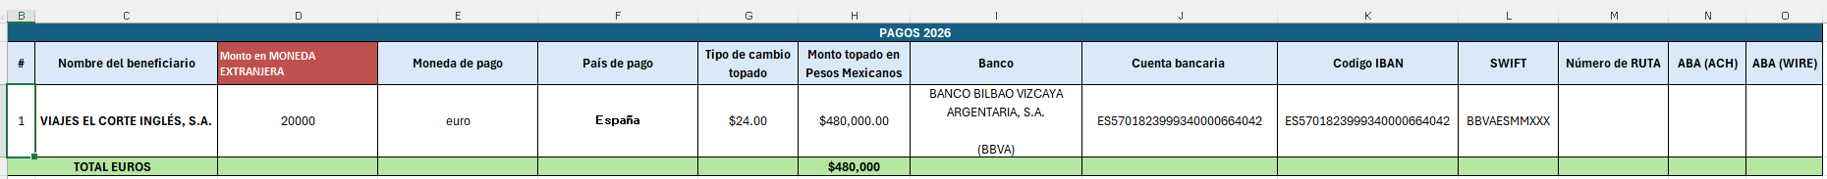
Correo de solicitud de tipo de cambio para PT Proveedor Extranjero
Solicitar el tipo de cambio para realizar pagos en divisa a proveedor extranjero, indicando:
    Nombre del proveedor
    Importe en divisa extranjera
    Tope del tipo de cambio en caso de existir
        Adjuntar:
          Instrumento jurídico
          Formato Excel de Datos Bancarios

Slide 34

Complemento de Pago
El CFDI con “Complemento para recepción de pagos” deberá emitirse a más tardar al quinto día natural del mes inmediato siguiente al que corresponda el o los pagos recibidos.
CFF 29, 29-A, RCFF 39, Regla 2.7.1.32 Expedición de CFDI por pagos realizados.
https://wwwmat.sat.gob.mx/articulo/22029/regla-2.7.1.35

Slide 35


¿Qué información es necesaria registrar en el complemento de pago?
Información del Pago:
• Fecha de Pago
• Moneda de Pago
• Forma de pago y
• Monto pagado
Información de la factura que se paga (documento relacionado):
• Folio fiscal del comprobante relacionado
• Moneda de pago
• Tipo de cambio conforme a la moneda registrada en el documento relacionado
• Método de pago
• Número de la parcialidad
• Importe pagado
• Importe saldo anterior
• El importe del saldo insoluto
• Objeto del impuesto
• Monto de los impuestos retenidos y trasladados
Tratándose de pagos vía transferencia electrónica de fondos (incluido SPEI), no es necesario incorporar la información bancaria (número de operación, cuenta ordenante, cuenta beneficiaria, nombre del banco, tipo cadena de pago, sello pago, etc.).

Slide 36
Proceso Complemento de Pago
Enviar Complemento de Pago en su formato pdf y xml al correo de validación dasedetur@guanajuato.gob.mx (Asunto: Complemento de pago PT SECTURI …)
Subir la representación pdf del Complemento de Pago (con su respectivo encabezado de factura haciendo referencia al trámite al cuál corresponde) mediante el sistema de Firma Electrónica con el nombre correspondiente al Folio del trámite (Complemento de pago PT SECTURI …)
Una vez revisado el trámite se hará el comentario “Acuse de recibido…” o en su caso se declinará con las observaciones correspondientes (se sugiere revisar constantemente su Firma Electrónica)
PT

Slide 37
Roles de Firma Electrónica Complemento de Pago:
1.- Responsable del Gasto / Director de área...……….Firmante
2.- Mendoza Torres Arturo de Jesús ………………...…...Revisor
3.- Hernández Quintana Dulce Guadalupe.…....….Destinatario
4.- González Noriega Néstor Omar…………………Destinatario
5.- López López Angélica…………………………….Destinatario
6.- González Guerrero Rodrigo.……………………..Destinatario
IMPORTANTE: Seleccionar secuencia de firma
La duración del PAM será con un mínimo de 15 días, contados a partir de que el trámite se encuentre liberado por todos y cada uno de los firmantes de las áreas solicitantes.

Slide 38
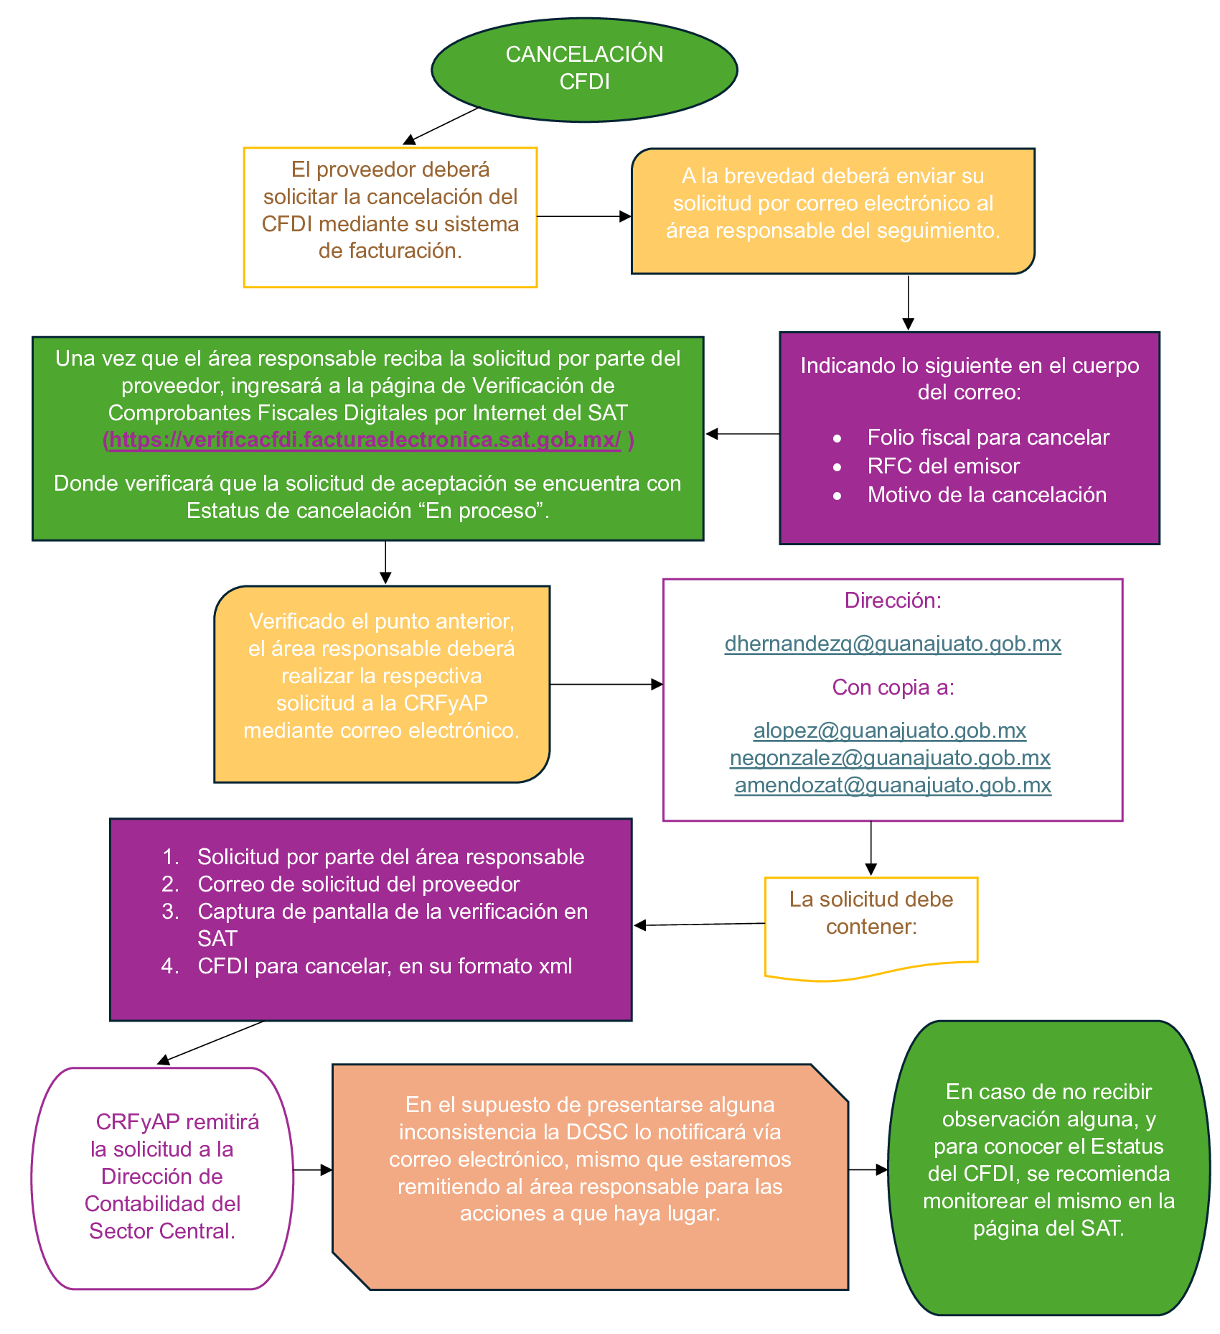

Proceso de Cancelación de CFDI

Slide 39
Oficios
Autorización de partidas restringidas
3710 y 3760
Alta temporal de acreedor
Proveedores extranjeros
Alta de cuentas bancarias
Municipios
Otros
VARIOS

Slide 40
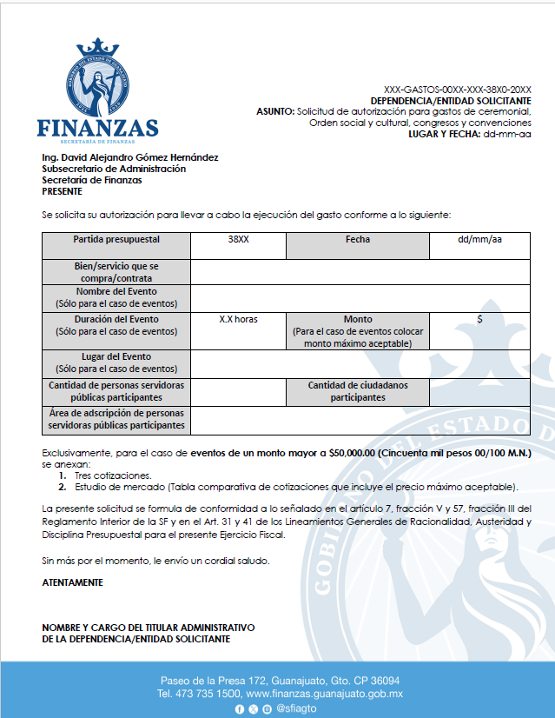
Autorización de partidas restringidas: 3810, 3820 Y 3830
Deberá adjuntar al oficio de solicitud:
    Cotizaciones: Documentos generados y firmados por cada ofertante que se muestra en el estudio de mercado, para soportar el costo y características del servicio que ofertan. Cabe señalar que deberán ser requeridas en igualdad de condiciones y características. Además, deberán ser firmadas de manera autógrafa y en papel membretado.
    Estudio de mercado (Tabla comparativa de cotizaciones que incluye el precio máximo aceptable): Documento formulado y firmado por el Titular del área Administrativa de la Dependencia o Entidad, en donde se muestre, mediante tabla, la comparativa de opciones encontrados, los precios del servicio y el precio máximo aceptable.

Slide 41

Autorización de partida 3710 en vuelos nacionales
Deberá formular el PAM, por lo menos con 5 días hábiles de anticipación a la fecha requerida del servicio.
Deberá adjuntar al oficio de solicitud:
    Invitación o convocatoria oficial del evento: Documento generado por el ente organizador, en papel membretado que soporte los días de la comisión del usuario solicitante.
    Cotización del vuelo: Impresión del costo del vuelo para el período requerido, del sitio web de la aerolínea seleccionada.

Slide 42
Roles de Firma Electrónica Oficios:
1.- Responsable del Gasto / Director de área...……….Firmante
2.- González Noriega Néstor Omar ………………....…...Revisor
3.- Hernández Quintana Dulce Guadalupe.….....….Destinatario
4.- Mendoza Torres Arturo de Jesús..…………….…Destinatario
5.- López López Angélica…………………………….Destinatario
6.- González Guerrero Rodrigo.……………………..Destinatario
IMPORTANTE: Seleccionar secuencia de firma
Nombre del PAM: Folio del área + concepto de solicitud
La duración del PAM será con un mínimo de 15 días, contados a partir de que el trámite se encuentre liberado por todos y cada uno de los firmantes de las áreas solicitantes.

Slide 43
Movimientos Presupuestales
RESTRICCIONES
1. Artículo 39. Las asignaciones de recursos del concepto 3700 «Servicios de traslado y viáticos», sólo podrán ser traspasadas dentro de las partidas comprendidas en el mismo. No puede reducirse para ampliar otros conceptos de gasto. Lineamientos Generales de Racionalidad, Austeridad y Disciplina Presupuestal de la Administración Pública Estatal para el Ejercicio Fiscal de 2026
2. No se puede realizar movimientos entre P´s y Q´s
3. Requiere validación de la Coordinación General de Comunicación Social de Gobierno del Estado partidas comprendidas concepto 3600. Artículo 58 ter, Ley para el Ejercicio y Control de los Recursos Públicos para el Estado y los Municipios de Guanajuato.
4. El origen del fondo no puede ser distino al destino del fondo
5. Las asignaciones de recursos del capítulo 1000 «Servicios Personales» del Clasificador por Objeto del Gasto, sólo podrán traspasarse entre partidas comprendidas en dicho capítulo, se deberá contar además con la validación de la Subsecretaría de Administración de la Secretaría
6. No serán autorizados aquellos traspasos en los que se tenga por objeto disminuir los recursos asignados a las partidas del capítulo 5000 «Bienes Muebles e Inmuebles» del Clasificador por Objeto del Gasto, para cubrir necesidades de carácter operativo de las Dependencias o Entidades, En caso de generarse ahorros presupuestarios en el capítulo 5000 «Bienes Muebles e Inmuebles», los mismos deberán ser puestos a disposición de la Secretaría, en los términos que determine la DGRMSGC
Nota: Se informará vía correo el folio de creación de movimiento, así como autorización y acuses correspondientes al concluir el mismo.
Ampliación, reducción, movimientos compensados

Slide 44
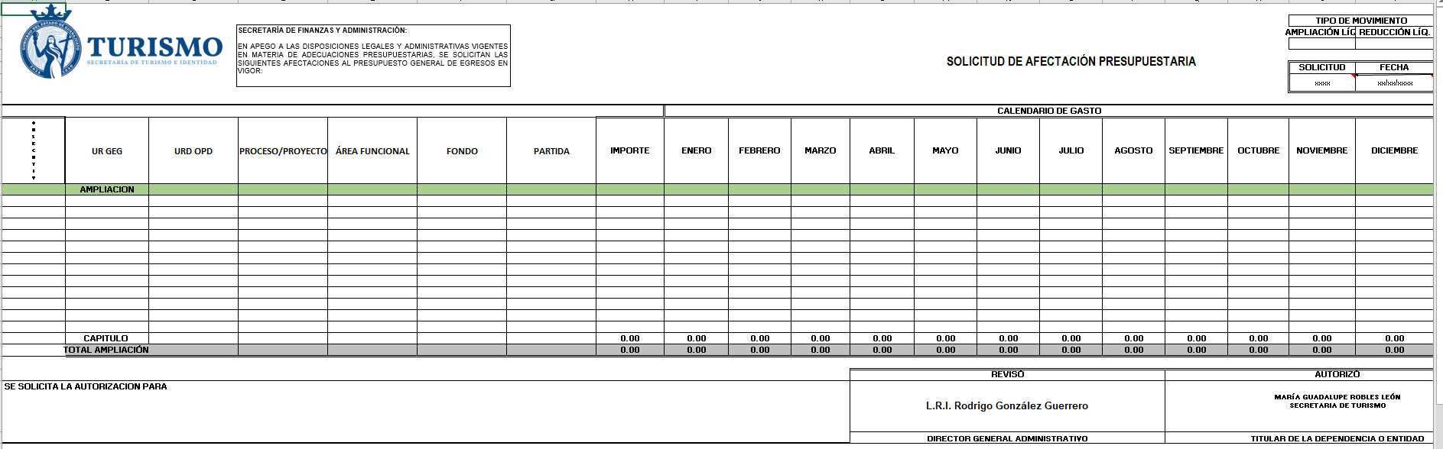
Ampliación y reducción
Los formatos están disponibles en SUSI
El archivo contiene dos pestañas: Formato liquidas (cuando se trata de ampliación o reducción) y formato compensado (cuando se trata de movimientos compensados)
Movimientos Presupuestales

Slide 45
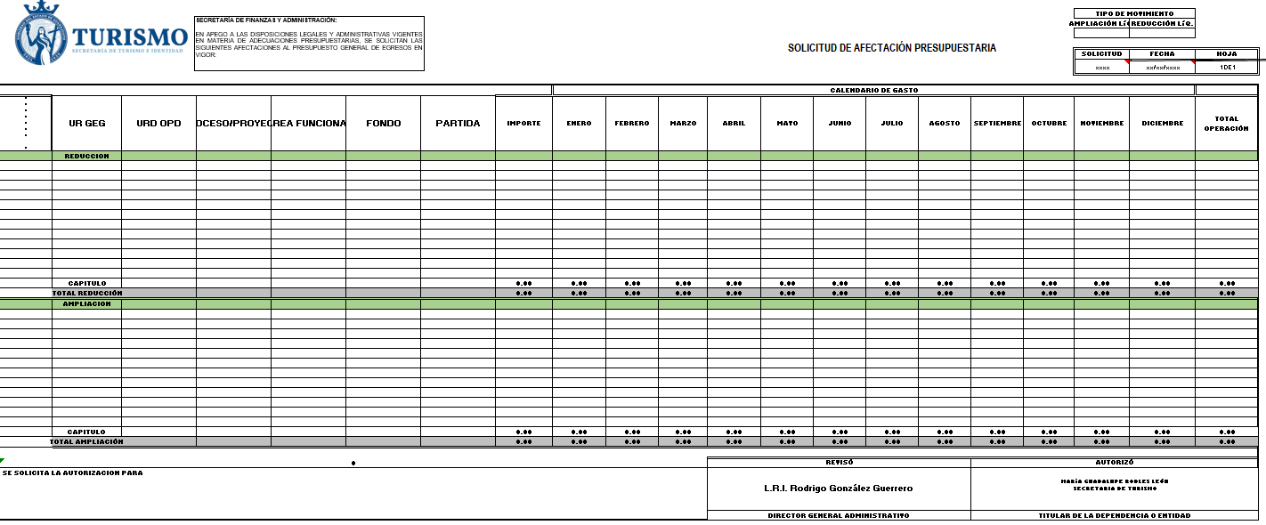
Compensados
Los formatos están disponibles en SUSI
Movimientos Presupuestales

Slide 46
Roles de Firma Electrónica Movimientos Presupuestales:
1.- Área solicitante…………..............…..………………..Firmante
2.- Alejandro Ayala Serrato ………………....……………..Revisor
3.- Mariana Zurizadaí Torres Torres …………………….…Revisor
4.- Marco Antonio Morales García …...................…..…..Firmante
5.- González Noriega Néstor Omar…………………….…Revisor
6.- Mendoza Torres Arturo de Jesús ………………. Destinatario
7.- Hernández Quintana Dulce Guadalupe………...Destinatario
8.- López López Angélica……………………………. Destinatario
9.- González Guerrero Rodrigo.……………………...Destinatario
IMPORTANTE: Seleccionar secuencia de firma
La duración del PAM será con un mínimo de 15 días, contados a partir de que el trámite se encuentre liberado por todos y cada uno de los firmantes de las áreas solicitantes.

Slide 47
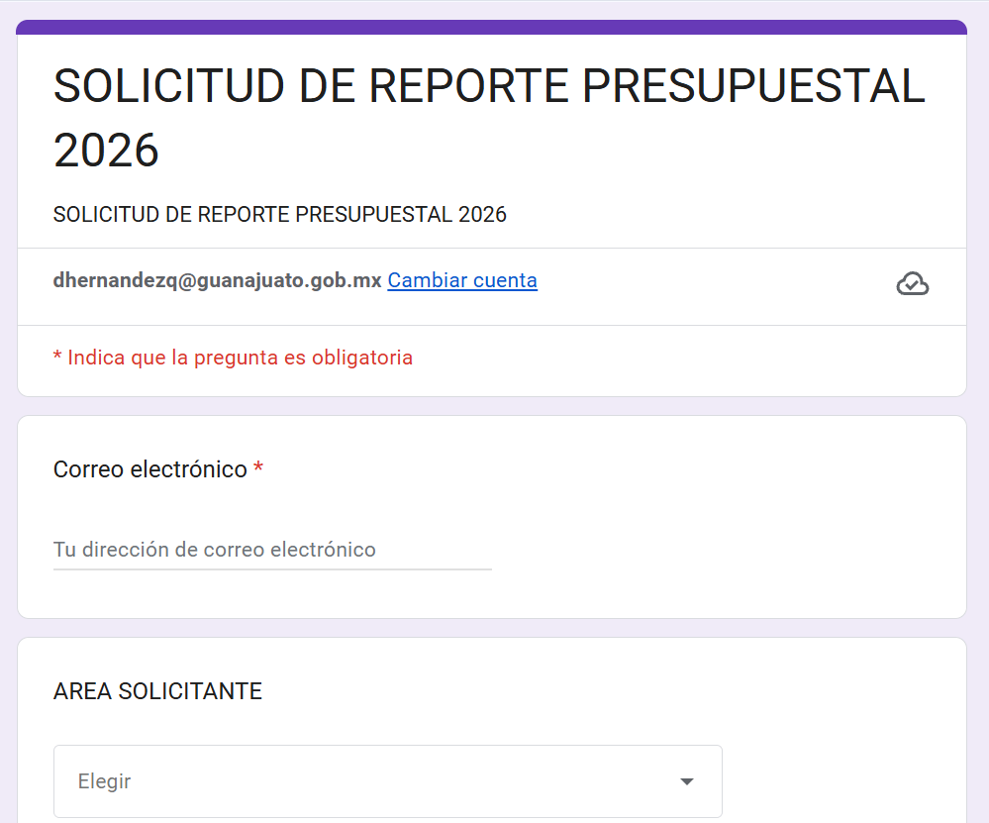
Estado de Situación Presupuestal
https://docs.google.com/forms/d/e/1FAIpQLSf6fZu7-SdWP4L8qgdU7EX83zy4Y9GQh7RcOPip0vB2-7PadA/viewform

Slide 48
Movimientos Bancarios
Folio tramite
Importe pagado
Titular tarjeta
Póliza referencia
Saldo

Slide 49
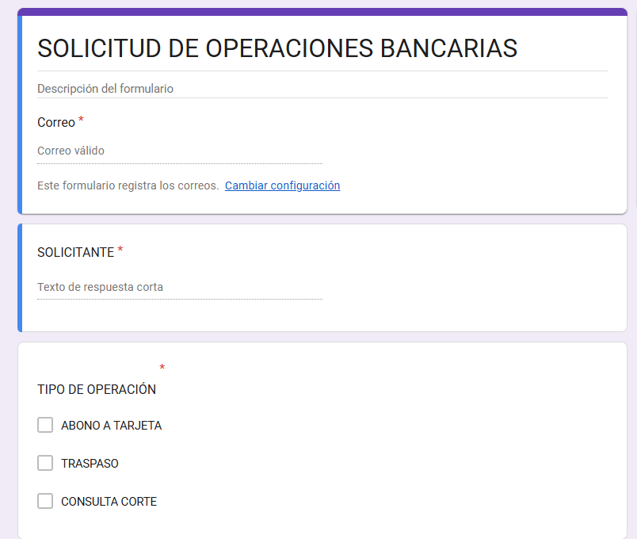
Traspasos bancarios, consultas de movimientos, estados de cuenta
https://docs.google.com/forms/d/e/1FAIpQLSeK2abHXWS257lFQAUkY5IcaGtNEPmhZ1SI5o4kj1vZu9zcWA/viewform?usp=header

Slide 50
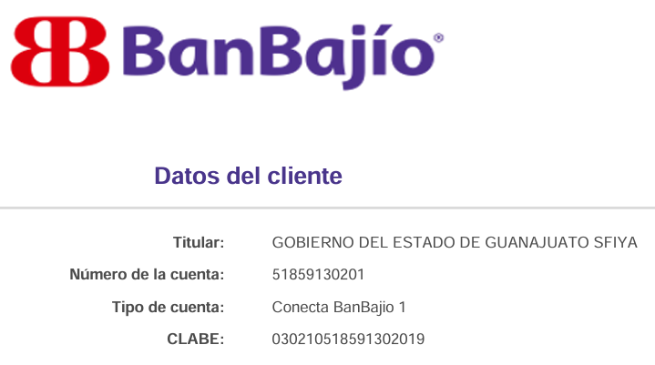
Datos bancarios para depósitos o transferencias
Por medio del presente, se comparten los datos bancarios para realizar depósitos o transferencias a la cuenta general de la Secretaría de Turismo (SECTURI):
Indicando el concepto correspondiente para su correcta identificación.

Slide 51




Dudas y comentarios a los correos:
amendozat@guanajuato.gob.mx
dhernandezq@guanajuato.gob.mx
negonzalez@guanajuato.gob.mx
alopez@guanajuato.gob.mx

Slide 52
Excelente 2026!!!
Por su compromiso, profesionalismo y comprensión:
Muchas gracias!!!

